Slide 1
LAPORAN KEGIATAN JURUSAN ILMU POLITIK TAHUN 2021

Slide 2
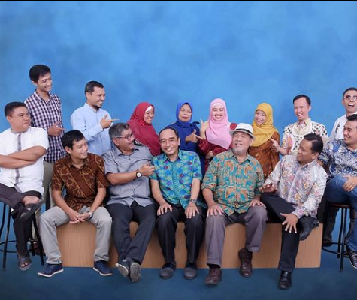
The Squad of Political Science

Slide 3
Kegiatan Jurusan Ilmu Politik Tahun 2021
1. Road Show Dalam Provinsi
2. Sekolah Kepemimpinan
3. Kegiatan Pengabdian berbasis prodi
4. Lokakarya RPS
5. Pelatihan Penggunaan Ilearn
6. Pelatihan Penelusuran sitasi dan referensi
7. Talkshow Konflik dalam politik
8. Beda Buku Kompleksitas Demokrasi
9. Kegiatan Academic preparation on pandemic era
10. Update Website Jurusan

Slide 4
1. Kegiatan Road Show Jurusan (SMA 1 & 3 Tanah Datar, SMA 1 Painan)

Slide 5
1. Sekolah Kepemimpinan

Slide 6
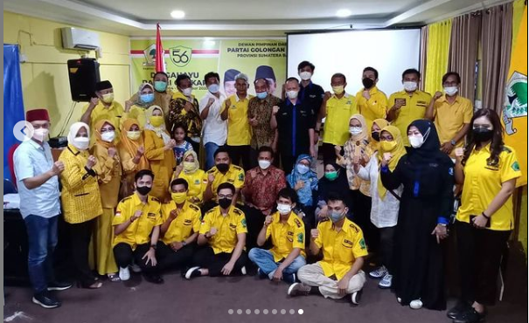
3. Pengabdian Jurusan ke DPD Golkar

Slide 7
4. Lokakarya RPS

Slide 8
5. Pelatihan Penggunaan I-Learn

Slide 9
6. Pelatihan Penelusuran Sitasi dan Referensi
66

Slide 10
7. Talkshow tentang Konflik dalam Politik

Slide 11
8. Bedah Buku

Slide 12
9. Kegiatan Penyambutan Mahasiswa Baru

Slide 13
HIBAH-HIBAH BERBASIS PRODI
1. PPBL
2. PKSI
3. GKM

Slide 14
Informasi tentang Jurusan Ilmu Politik :
Instagram : @jurusanilmupolitik_unand
Website :
http://ilmupolitik.fisip.unand.ac.id/

Slide 15
Tenaga Pengajar
1. Jumlah dosen 13
a. Doktor : 4 Orang
c. Sekolah : 7 Orang
b. Magister : 2
2. Lektor Kepala : 4
3. Lektor : 6
4. Asisten Ahli : 1
5. PNS : 1
6. Kontrak : 1

Slide 16
Daya Tampung jurusan

Slide 17
Peminat
No. | Program Studi | 2016 | 2017 | 2018 | 2019 | 2020 | 2021
 |  | Peminat | Peminat | Peminat | Peminat | Peminat | Peminat
1 | Sosiologi | 2.307 | 2.106 | 2.064 | 1.620 | 841 | 1.100
2 | Antropologi | 1.157 | 1.016 | 1.581 | 1.090 | 660 | 744
3 | Ilmu Politik | 1.923 | 1.821 | 2.408 | 1.296 | 859 | 1.064
4 | Administrasi Negara | 4.492 | 3.713 | 4.806 | 2.470 | 1.737 | 1.822
5 | Ilmu Komunikasi | 4.058 | 3.875 | 4.943 | 2.722 | 2.413 | 2.792
6 | Hubungan Internasional | 2.180 | 1.899 | 2.641 | 1.753 | 1.372 | 1.602
Total |  | 16.117 | 14.430 | 18.443 | 10.951 | 7.882 | 9.124

Slide 18
Mahasiswa Berwirausaha
Ada 12 Orang mhs yang berwirausaha

Slide 19
Lulus Seleksi

Slide 20
Keketatan
a. 2016 : 34.34 %
b. 2017 : 18.33
c. 2018 : 22.33
d. 2019 : 11.78
e. 2020 : 16.39
f. 2021 ; 9.50
3 | Ilmu Politik | 34,34 | 18,33 | 22,30 | 11,78 | 7,88 | 9,50

Slide 21
Data mahasiswa Baru

Slide 22
Rata-rata IPK
IPK : 3.31
Masa Studi : 5 tahun 0 Bulan
277 | 280 | 309 | 339 | 380 | 426

Slide 23
Rencana Program Kerja Tahun 2022
1. Persiapan Akreditasi
2. Road Show dalam dan luar kota
3. Penguatan dan Pengembangan SCL
4. Lokakarya CBM dan OBA
5. Pelatihan PKM

